Slide 1

Khởi động
Trò chơi:
Giúp cún hái táo

Slide 2







Khởi động
Trò chơi:
Giúp cún hái táo

Slide 3
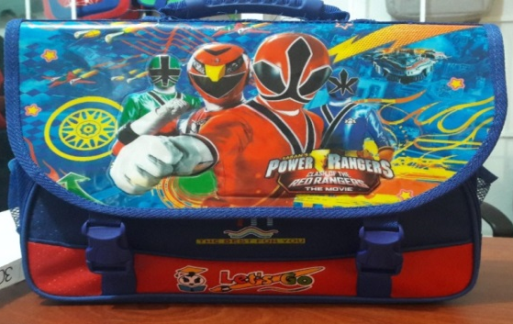
Câu 1:
Suốt đời đi với học sinh
Sách, vở,thước, bút, trong mình tôi mang
Là cái gì?
Đáp án :
Cái cặp sách

Slide 4
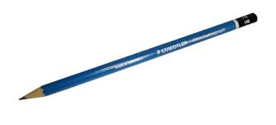
Câu 2:
Cái gì dài một gang tay
Em viết, em vẽ mỗi ngày ngắn đi?
Là cái gì?
Đáp án :
Cái bút chì

Slide 5
Câu 3:
Bạn nhận 1 phần quà !
Đáp án :
Một cái bút chì

Slide 6

Câu 4:
Bụng chứa đầy mực
Mình dài xinh xinh
Ngày đêm tận tình
Giúp em luyện chữ.
Là cái gì?
Đáp án :
Cái bút mực

Slide 7
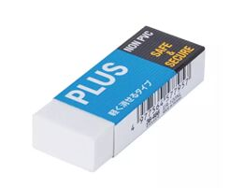
Câu 5:
Nhỏ như cái kẹo
Dẻo như bánh dày
Bài vẽ chưa hay
Có tôi là sạch.
Là cái gì?
Đáp án :
Cái tẩy

